Slide 1

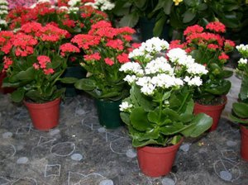
2 – мавзу: Гулли ва манзарали ўсимликларни кўпайтириш. Уруғидан ва вегетатив кўпайтириш.

Slide 2
Режа
1. Манзарали ва гулли ўсимликларни уруғидан кўпайтириш.
2. Уруғнинг сифати, тозалиги ва ўсувчанлиги
3. Уруғларни экишга тайёрлаш ва экиш
4. Вегетатив усулда кўпайтириладиган гулли ва манзарали ўсимликлар
5. Вегетатив кўпайтириш усуллари

Slide 3
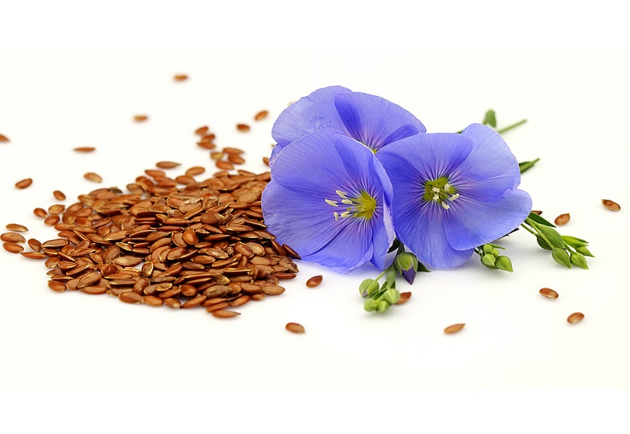
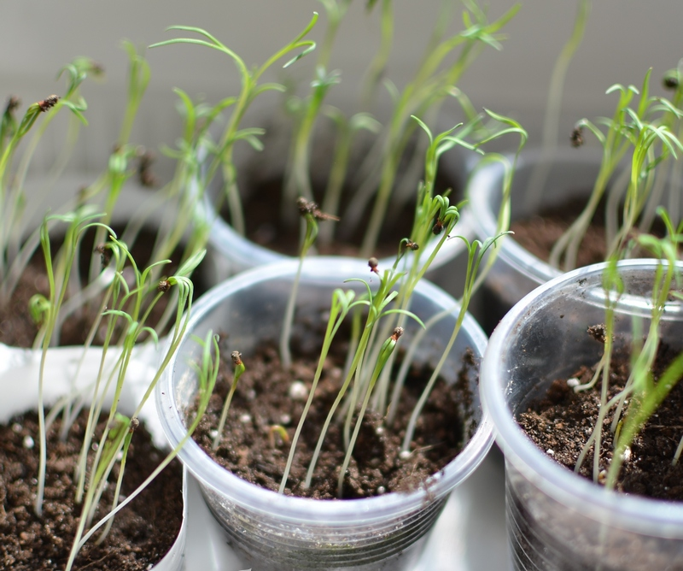
Манзарали ва гулли ўсимликларни уруғидан кўпайтириш
Манзарали ўсимликларни кўпайтиришнинг энг кўп тарқалган усули - уруғдан кўпайтиришдир. Уни гулли ўсимликларнинг янги навларини ҳосил қилишда, бир йиллик, икки йиллик, бир қатор ўтсимон кўп йилликлар, мавсумида гулловчи оранжерия ва хона ўсимликларини етиштиришда қулайдир.
Экиш учун мўлжалланган уруғлар юқори экиш ва нав сифатларига эга бўлишлари зарур.
Уруғларнинг экиш сифатлари кўкариш энергияси, униб чиқиши, яшаш қобилияти, ўсиш суръати, тозалиги, йириклиги, намлиги, зараркунанда ва касалликлар билан захарланганлиги билан аниқланади

Slide 4
Барча уруғларни ўлчамига кўра қуйидаги категорияларга бўлиш мумкин:
Жуда майда, (бегония, примула, лобелия) 1 г да 250000 гача;) майда (тамаки, петуния, лобелия, шер огзи, агератум, антирринум, портулак) - 1 г да 5 мингдан 12,5 минггача
Ўрта (ёзги қўқонгул, левкоя) - 1 г да 500-600 та;
Йирик ( цинния, бальзамин, календула ) 1 г да 100-300 та;
Жуда йирик (хушбўй нўхот, рицинус, настурция, ловия) - 1 г да 1 тадан 35 тагача;
Улкан - кокос ёнғоғи 1 таси 0,5-08, кг

Slide 5
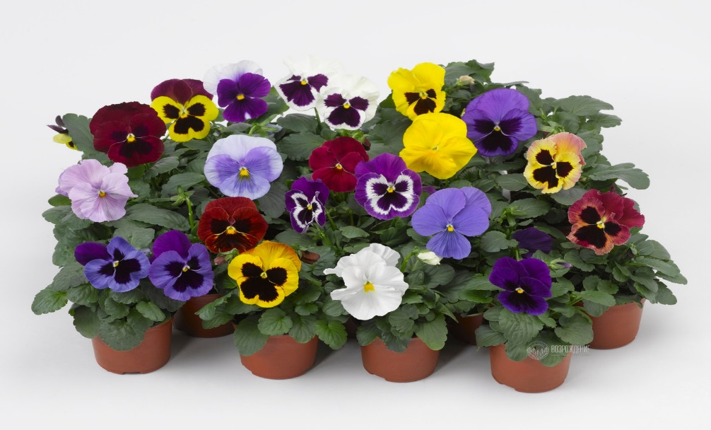
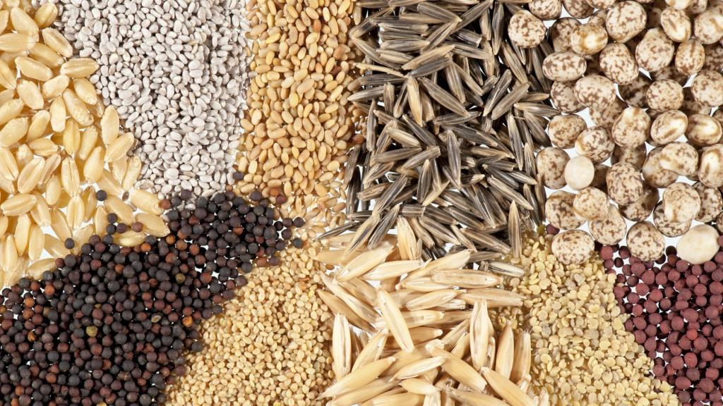
Уруғларни дорилаш ўсимлик кўчатларини касалликлардан асрайди. У қуруқ ва нам бўлиши мумкин.
Қуруқ дорилаш учун одатда гранозан (фақат бўёвчи билан) препарати ишлатилади. 1 кг уруғни дорилаш учун 1 г препарат етарлидир. Экишдан 3-5 соат олдин уруғларга препарат сепилади ёки аралаштиради. Гладиолус ва қўқонгулнинг бактерияли чириш ва фузариоз касаллиги билан курашиш учун ТМТД қўлланилади. Голландия гвоздикаси (чиннигули) уруғини экишдан олдин дока халтага солиб, 40% ли формалин суюқлигида 5-10 минут мобайнида дориланади, сўнгра 2 соат мобайнида худди шу суюқлик билан намланган халтача ёки латта билан ўраб, димланади. Дорилашдан аввал уруғларни 2 соатга яқин сувда ивитилади. Дориланган уруғларни қунт билан ювилади, сўнгра қуритилади ва экилади

Slide 6

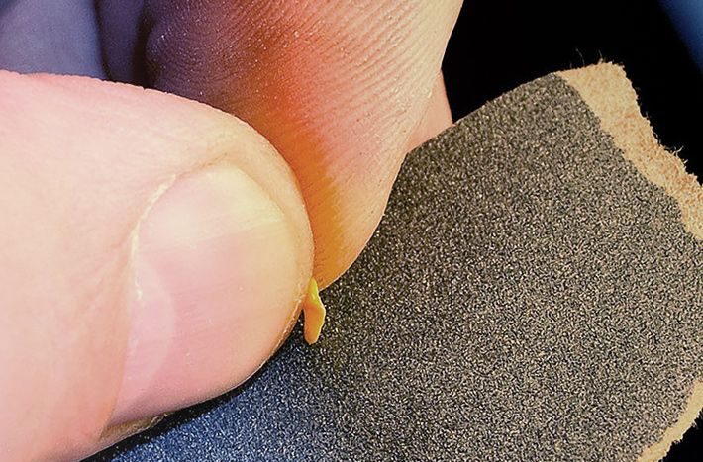
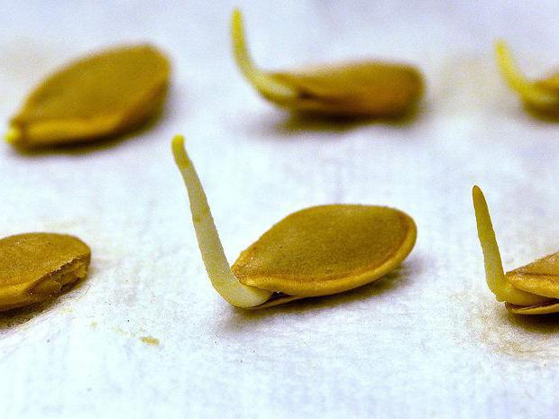
Ивитиш. Хушбўй нўхот, настурция, аспарагус ва бошқа ўсимликларнинг уруғи тез униб чиқиши учун, уларни экишдан олдин 1 кун давомида 20-30⁰ ҳароратли сувда ивитиб қўйиш зарур. Сўнг уруғларни салгина қуритиб, экилади.
Скарификация - қалин сиртли уруғ қатламини шикастлашдир (масалан, канна). Шикастланган қатламдан куртакка сув тез ўтади ва уруғ тезроқ униб чиқади.
Механик шикасатлашда уруғларнинг қаттиқ қатлами эҳтиёткорлик билан куртагига зарар етказмасдан арраланади (эговланади), кесилади, ёрилади, уруғларни йирик қум ёки шағал билан ишқалаб шикастланади

Slide 7
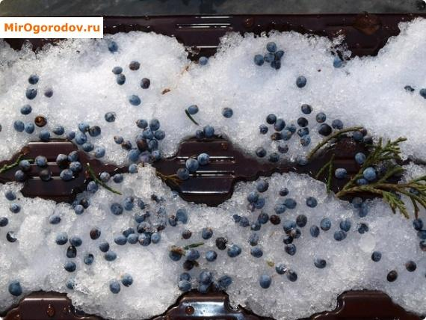
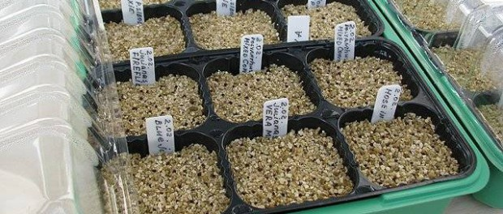
Химик таъсир кўрсатишда, уруғ қатламига 2-3% ли туз ёки олтингугурт кислотаси эритмаси ёрдамида таъсир кўрсатилади (паль-ма, канна, мевали дарахтлар уруғлари). Уруғларни хлорли сувда (1 стакан сувга 2-3 томчи) 10-12 соат давомида ивитиш ҳам мумкин.
Стратификация - уруғларни бир неча ой давомида (кўпинча куздан бошлаб) паст ҳароратда (0-5⁰) сақлашдир.
Стратификациядан олдин уруғларни нам қум, торф, янчилган мўйна билан 1:3 нисбатда аралаштирилади. Қаттиқ сиртли уруғлар (наъматак, иргай ва бошқалар) стратификация қилинади. Зарурий шароитларда уруғларни намлаш мумкин. Агар стратификация учун махсус хоналар мавжуд бўлмаса, уруғли яшиклар қорга кўмилади. Кеч кузда очиқ ерга уруғ сепиш яхши натижа беради, бунда уруғ стратификацияси табиий шароитларда кечади

Slide 8
Уруғларни экиш учун тахминий меъёр
Уруғ катталиги | 1 яшикка (30х50см) | 1м кв. Парник ёки кўчатзор
Энг майда | --- | 0,5
Майда | 1,0 - 1,5 | 7 - 10
Ўрта | 2,0 - 3,0 | 13 - 18
Йирик | 4,0 - 5,0 | 25 - 30
Жуда йирик | --- | 20 - 150

Slide 9
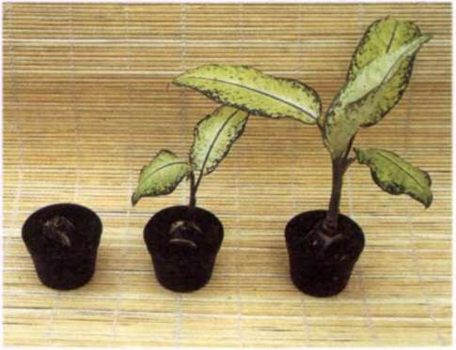
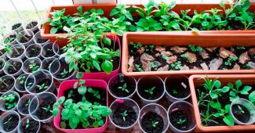
Манзарали ўсимликлар уруғлари бевосита очиқ ерга сепилади ёки кўчат усули билан етиштирилади. Иккинчи холда уруғлар иссиқхона токчаларига, парник ерига, кўчатзорга, яшик, тувак, саёз идишчаларга экилади.
Уруғларни экиш учун серажриқ, сербарг, чириндили ва қумли тупроқлардан хажм бўйича турли нисбатда олинган аралашмалар қилинади (2-жадвал)

Slide 10
Аралашмалар таркиби
Боғ тупроқлари | 1- аралашма | 2-аралашма | 3-аралашма
Серажриқ тупроқ | -- | 2 | 2
Чиринди тупроқ | 1 | 1 | 2
Сербарг тупроқ | 1 | 1 | --
Қум | 1 | 1 | 1

Slide 11
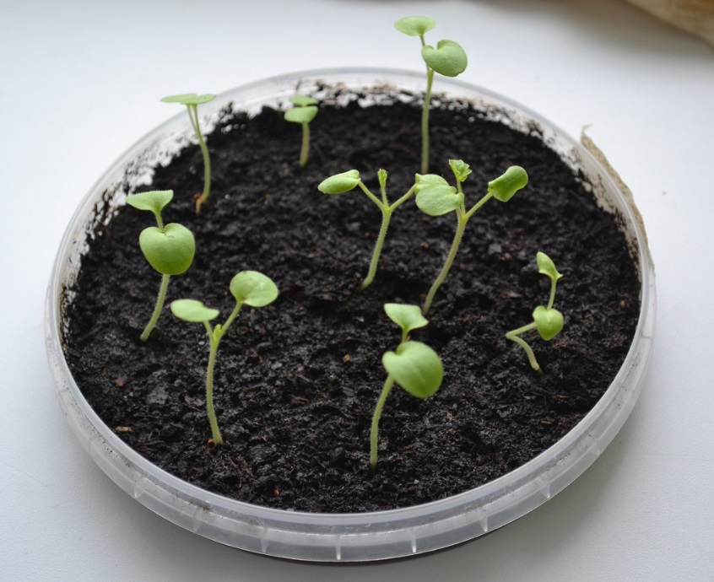
Очиқ ерга қуйидаги хусусиятли ўсимликлар уруғлари экилади:
Талабчан эмас ва чидамли (календула, маттиола, кореопсис);
Тез ўсади (ловия, настурция);
Кучли ривожланган ўқ илдизли ва кўчириб ўтказишга чидамсиз (дельфиниум, бир йиллик люпин, кўкнори, резеда);
Кеч гуллаш учун мўлжалланган (левкоя, қўқонгул);
Уруғлари қийин ивийдиган пўчоқли (аконитум, анемос, ирис, лилия);
Кўчатлар иссиқхоналарда чиришга мойилдирлар (гесперис, иберис, люпин ва бошқалар);
Экилгандан 1 йилдан сўнг чиқади (кўп йилликлар - адонис).

Slide 12
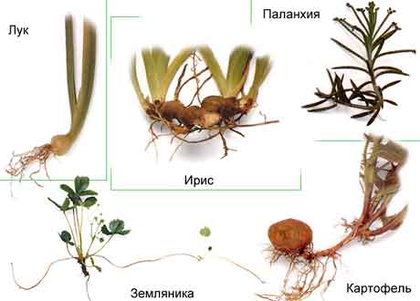
Вегетатив усулда кўпайтириладиган гулли ва манзарали ўсимликлар.
Манзарали боғдорчиликда ўсимликларни вегетатив кўпайтиришнинг усуллари бошқа ўсимликшунос соҳаларига қараганда кўпроқдир.
Вегетатив кўпайтириш қуйидаги холларда қўлланилади:
Уруғдан кўпайтирганда ота-она хусусиятларини такрорламайдиган манзарали ўсимликларда. Кўпинча кўп йиллик ўсимликлар - гладиолус, флокс, ирис, лола, георгина, настарин, атиргул ва бошқалар.
Уруғ боғламайдиган ёки пишган уруғ бермайдиган ўсимликларда. Бизнинг шароитда кактуснинг баъзи турлари, хона ясмини, герань, панкрициум, пиёзнинг манзарали навлари, манжеткалар уруғ боғламайдилар.
Ўсимлик ривожланиши эрта фазасини сақлашга интилиш (гуллашга кадар).
Вегетатив кўпайтириш кўпгина сабабларга кўра иқтисодий самаралидир (маълум бўйли ўсимликлар олиш учун, эрта гуллаши учун ва ҳ.к.).
Ўсимликлар вегетатив кўпайтиришга биологик мослашганда (гиацинт, гладиолус, амарилис, саксифрага ва бошқалар

Slide 13
Табиий вегетатив кўпайтириш қуйидаги вегетатив органлар ёрдамида амалга оширилади
Барглар тупи “мўйловлар“; буни қулупнай, хлорофитум, саксифрага (тошёрувчи) ва бошқаларда кузатиш мумкин.
Палаклар - ер бағрилаб ўсувчи, охирида баргли тўпламга (ястребинка, живучка ва бошқалар) эга новдалар. Палак ва “мўйловчалар“ орасидаги фарқ жуда кам.
Илдизпоя - ер ости ўқ илдизи, уларда уйқудаги куртаклар мавжуддир (марваридгул, ирис, пион, солидаго, шойи гул, буғдойиқ).
Илдиз бачки- ўсимлик илдизида уйқудаги куртаклардан ҳосил бўлувчи новдалар. Ёввойи настарин, хризантема, олхўри, терак, тол, дерена, олча ва бошқа ўсимликларни кўпайтиришда кенг қўлланилади.
Пиёзчалар -пиёзли ўсимликлар икки гуруҳга бўлинадилар: доим яшил-кринум, панкрациум ва барги тўкиладиган ўсимликлар - лилия, наргиз, лола, крокус, сцилла ва бошқалар.
Илдиз туганаклари ёки шакли ўзгарган илдиз - озиқ моддалар жойлашган жой. Айниқса, бу георгинада яхши кўзга ташланади.
Туганакпиёзлар. Туганакпиёзли ўсимликларга гладиолус, монтбреция, шафран ва бошқалар киради. Улар туганакпиёзлиларни бўлиш ва болачалари билан кўпаядилар

Slide 14
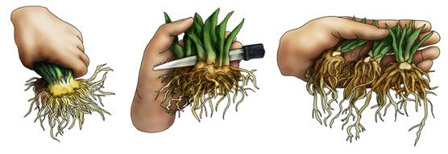
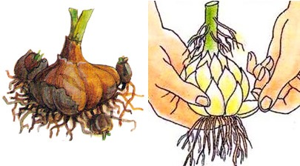
Тупни бўлиш - кўпайтиришнинг энг оддий усулидир. Бу усул билан одатда илдизпояли ўсимликлар кўпайтирилади, айниқса кучли тупли ва катта миқдордаги бачкили, яъни илдиз ёки илдизпоядан ўсувчи навдалар (флокс, дельфиниум, спереи, йирик гулли мойчечак, гелениум, солидаго, люпин, марваридгул, анемон, кўп йиллик хризантема, очиқ ер примуласи, диклитра, кампанула, атиргул, настариннинг айрим навлари, чубушник, калина бульдонеж ва бошқалар, ёпиқ ер ўсимликларидан эса - аспидистра, аспарагус ва бошқаларда қўлланилади. Кавлаб олинган тупни ўткир белкурак, токқайчи ёки пичоқ билан тенг бўлакларга бўлинади, бунда ҳар бир илдизда 2-3 тадан новда ёки куртак бўлиши керак.

Slide 15
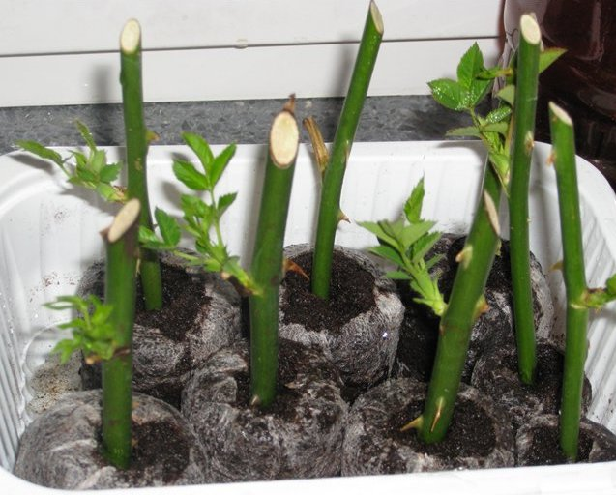
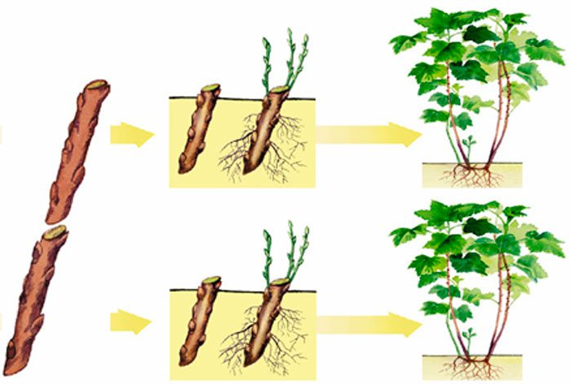
Қаламча пайванд қилиш - ўсимликларнинг маълум қисмларини илдиз оттириш йўли билан вегететив кўпайтириш усули. Қаламчалар пояли, илдизли, баргли бўлиши мумкин.
I. Поя қаламчалари. Ўз навбатида улар қуйидаги гуруҳларга бўлинади: а) ёғочлашган қаламчалар (смородина, терак, сперия, ива ва бошқалар). 15-30 см. узунликдаги пишган қаламчаларни куз ёки баҳорда тайёрланади. Уларни 60-70⁰ бурчак остида 1-2 куртакни ер устида қолдириб экилади, бунда қаламчанинг илдиз отаётган қисмига кўпроқ ҳаво тегиб туриши керак. Экилган қаламчаларни албатта суғориш ва мулчалаш керак.

Slide 16
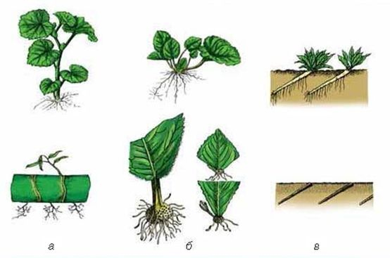
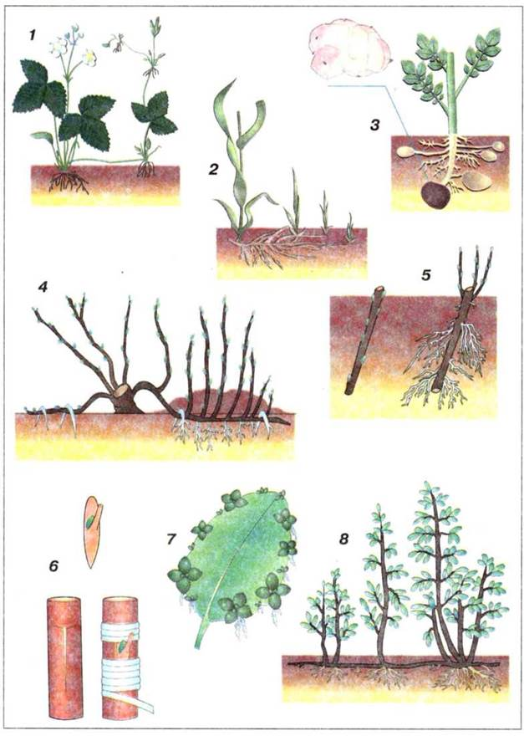
Ёш ўсаётган новдалар, она ўсимликнинг ўтган йилги қисмли “товонли” қаламчасини пайванд қилиш яхши натижа беради (атиргул, калина, бульденеж, игнабаргли ўсимликлар, флокс, чиннигул ва бошқалар).
Қаламчаларнинг тутиб кетиши ўсимлик шох-шаббасида жойлашишига ҳам боғлиқ. Ёш новдалар яхши илдиз отадилар. Қаламчаларнинг яхши илдиз отиши учун уларнинг атрофидаги ҳавонинг намлик билан тўйинганлиги (85-95%) талаб қилинади. Шу мақсадда К. А. Тимирязев номли Москва қишлоқ хўжалик академия-сининг бир гуруҳ олимлари профессор М. Т. Тарасенко бошчилигида яшил қаламчаларни сунъий туман ҳосил қилувчи мосламада илдиз от-иш методикасини ишлаб чиқдилар. Хўжаликда бундай ускуна мавжуд бўлмаса, қаламчаларга об-ҳавога қараб, ҳар 1-2 соатда сув пуркалади

Slide 17
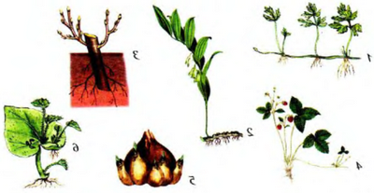
Илдизли ва илдизпояли қаламчалар.
Илдизли қаламчалар билан кўпгина илдизпояли ўсимликларни кўпайтириш мумкин. Шу мақсадда илдизпоя ёки илдизларни 5-8 см. узунликдаги бўлакларга бўлиб, олдиндан тайёрланган, тагига қум сепилган эгатларга қадалади. Тахминан горизонтал қадалган қаламчалар устидан қум ва тупроқ 2-3 см. қалинликда солинади.
Илдизли қаламчалар билан, илдиз бачки билан яхши кўпаювчи ўсимликлар енгил кўпайтирилади - драцена, флокс, пеларгония, диклитра, хмель пион ва бошқалар.

Slide 18
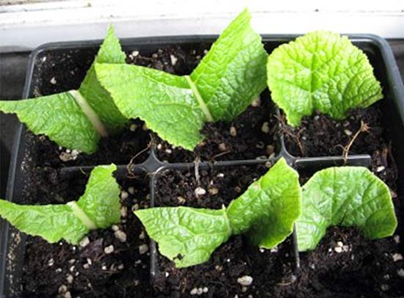
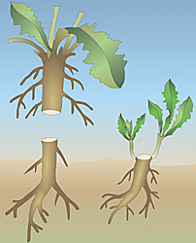
Баргли қаламчалар ёки барглар
Бегония рекс, эхеверия, сансевьера, фикус, узамбар бинафшаси, глоксиния, филлокактус, лилиянинг айрим турлари (гарриза) ва бошқа ўсимликлар барглар билан яхши кўпаядилар.
Сансевьера зебринанинг баргларини 6-8 см. узунликдаги бўлакларга бўлиб, уларни 1/3 қисмини тупроққа кўмилади. Бир неча ойдан сўнг қаламчалар илдиз отади. Қалин баргли ўсимликлар қаламчаларнинг усти ёпилмайди, чунки уларда буғланиш катта эмас.

Slide 19
Пархиш-она ўсимликда ривожланган новдаларнинг илдиз отишидир
Горизонтал пархиш.
Ёйсмон пархиш
Пульпа, бу тупроқка кўмилган қисм юқорисидан янги ўсимлик ҳосил бўлишидири
Ҳаводаги пархиш.
Чопмоқ

Slide 20
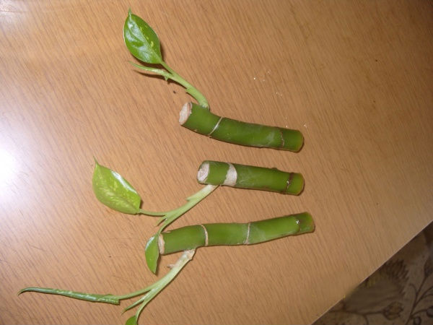
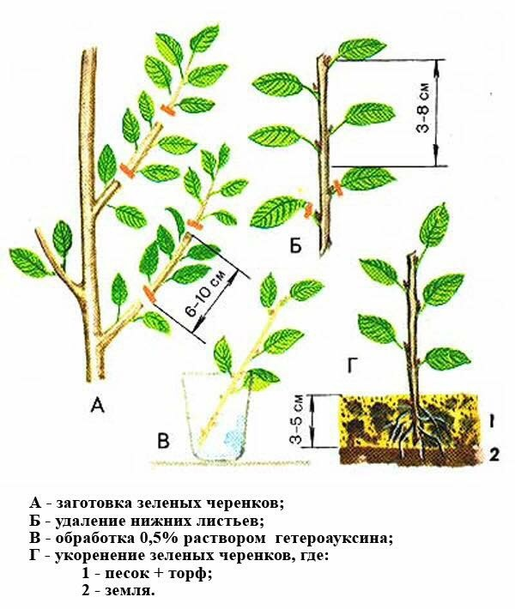
Пайванд қилиш - бу бир ўсимлик қисмини бошқа ўсимликка ўтказиш ва уларнинг бир бўлиб кетиши, бунда пайванд қилаётган ўсимлик нав хусусиятлари сақланиши таъминланади. Пайванд билан атиргул, настарин, азалия, зангори қарағай ва ҳ.к.лар кўпайтирилади.
Пайвандланаётган ўсимлик ёки унинг қисми пайвандтаг дейилади, пайвандланувчи қисм эса пайвандуст ёки пайванд дейилади. Пайванд пўстли ва ёғочли куртак (кўз ёки қалқон дейилади) ёки қаламча, яъни барча куртаклари билан новда (шох) бўлиши мумкин.
Пайвандлашнинг жуда кўп усуллари мавжуд.

Slide 21
Ихтиёрий усулда пайвандлашда тутиб кетиш қуйидаги шартларга боғлиқдир:
1. Пайванд сифати ва холати. Пайванд қаламчалари соғлом (совуқ урмаган, касалланмаган, зараркунандалардан зарарланмаган), қўли яхши ривожланган ва пишган куртакларга эга бўлиши керак. Куртак пайванддан ташқари, барча пайванд турларига қаламчаларни қиш бошларида қаттиқ совуқлар бошланмасидан тайёрлаш керак. Пайванд қилингунча, қаламчалар паст ҳароратда, нам холда сақланади. Куртак пайвандга қаламчалар пайванддан сағал олдин тайёрланади.
2. Пайвандтаг ва пайванд камбиал қатламлари мос келиши керак, чунки пайвандланган компонентларнинг ўсиши асосан камбий қатламидан бошланади. Камбий-ёғоч ва пўстлоқ орасидаги юпқа хўжайралар қатламидир.
3. Пайвантаг ва пайвандни тўғри кесиш. Кесимнинг силлиқ сиртли бўлиши уларнинг зич тегиб туришини таъминлайди.
4. Битиш сирти катталиги.
5. Тўғри ўраш. Ўраш барча пайвандлаш усулларида қўлланилади. Уни қаттиқ боғламлар билан, спираль бўйича, кесим узунлиги бўйича бир текис қилинади. Куртак пайвандни тўлиқ, бирор бир тешиксиз ўраш керак; фақат куртак ўралмайди. Қолган барча усулларда ўрамлар орасида тешиклар бўлиши мумкин.
6. Ишни тартибли бажариш.

Slide 22
ЭЪТИБОРИНГИЗ УЧУН
РАҲМАТ!

